Slide 1
Balesetek Franciországban
Gergály Anna, Jankó Júlia, Mészáros Péter

Slide 2
Használt dataset
Balesetek adatai 2005-2016
Kaggle – aggregáltan, angolra fordítva franciáról
Eredetileg publikussá tett rendőrségi adatbázis
4 .csv fájl különböző szempontok szerint (+ francia ünnepnapok)

Slide 3
Célunk az adatokkal
Nagy mennyiségű hiteles adat, több szempontot aggregál
Milyen körülmények játszák a legnagyobb szerepet egy baleset létrejöttében?
Vannak-e ok-okozati összefüggések?
Megjósolható-e a balesetek száma és súlyossága?

Slide 4
Rendelkezésre álló információk
Adatok a járműről (vehicles.csv)
Típus, utazók száma, manőver, ütközés, stb
Adatok a baleset helyszínéről (places.csv)
Út típusa, sávok száma, elhelyezkedés, infrastruktúra, stb
Adatok a balesetről (characteristics.csv)
Időpont, fényviszonyok, típus, időjárási viszonyok, stb
Adatok a résztvevőkről (users.csv)
Életkor, nem, utazás célja, védőfelszerelés, súlyosság, stb

Slide 5
Adatelemzés
Sok adattól megváltunk
Nem kategorizálható (dátum, koordináták)
Kevés információértékű (utcanevek)
Sok adatot átalakítottunk
Folytonos értékekek kategorizálása (életkor)
Szűkebb kategóriába sorolás (jármű típusok)
Kategória átsorrendezés (megvilágítás: 1 – világos, 5 – sötét)
Új származtatott adatok (régió)

Slide 6
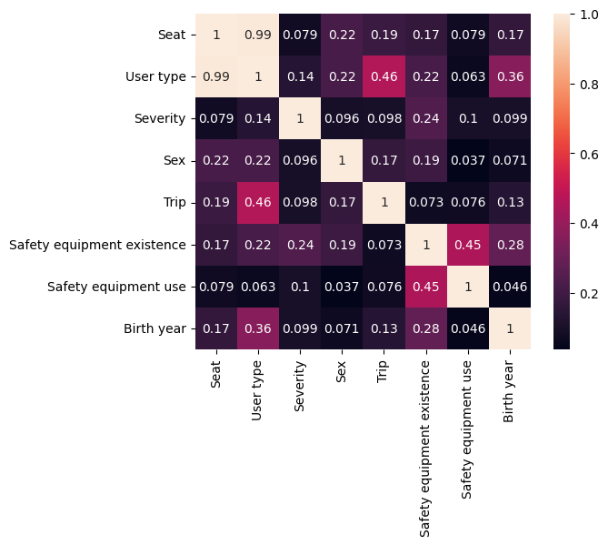
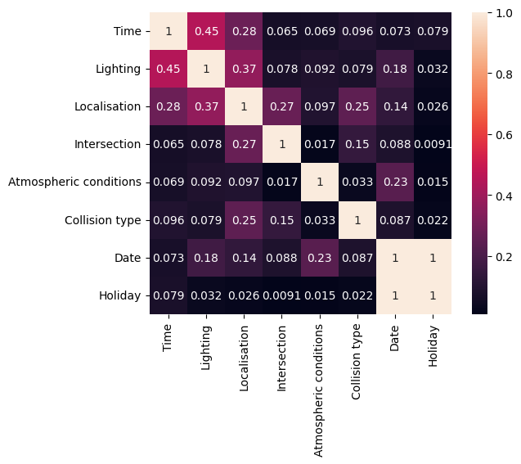
Korrelációk
Egy fájlon belül az adatok korrelációja
Kategorikus adatok – Cramer’s V

Slide 7
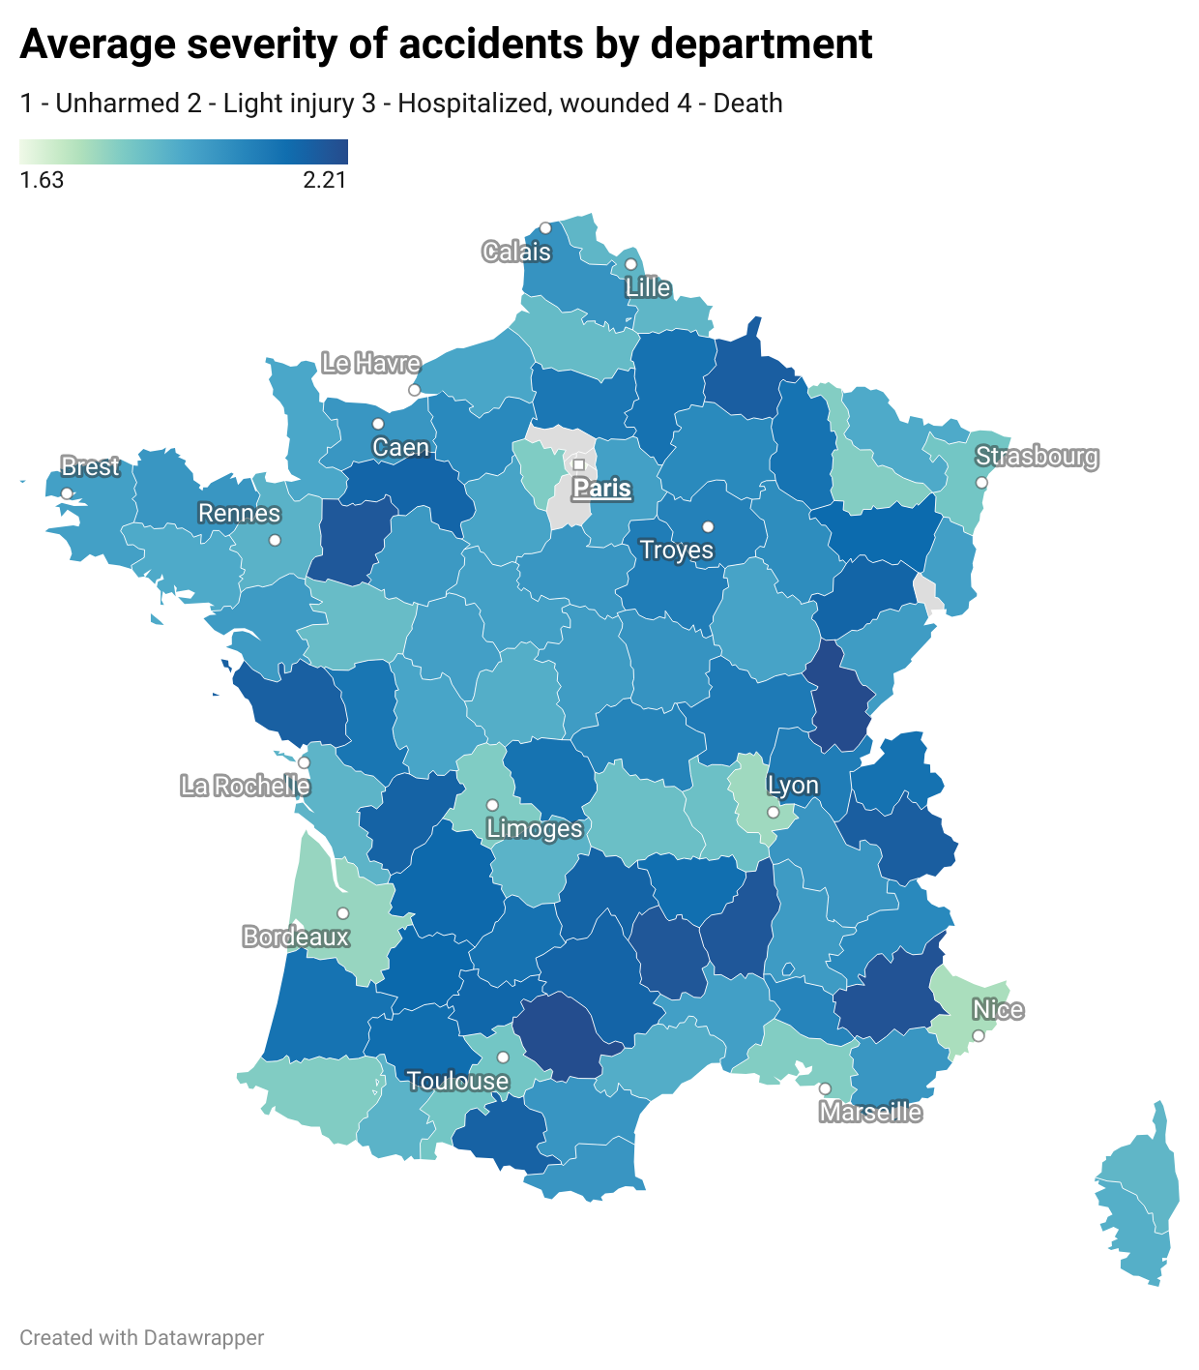
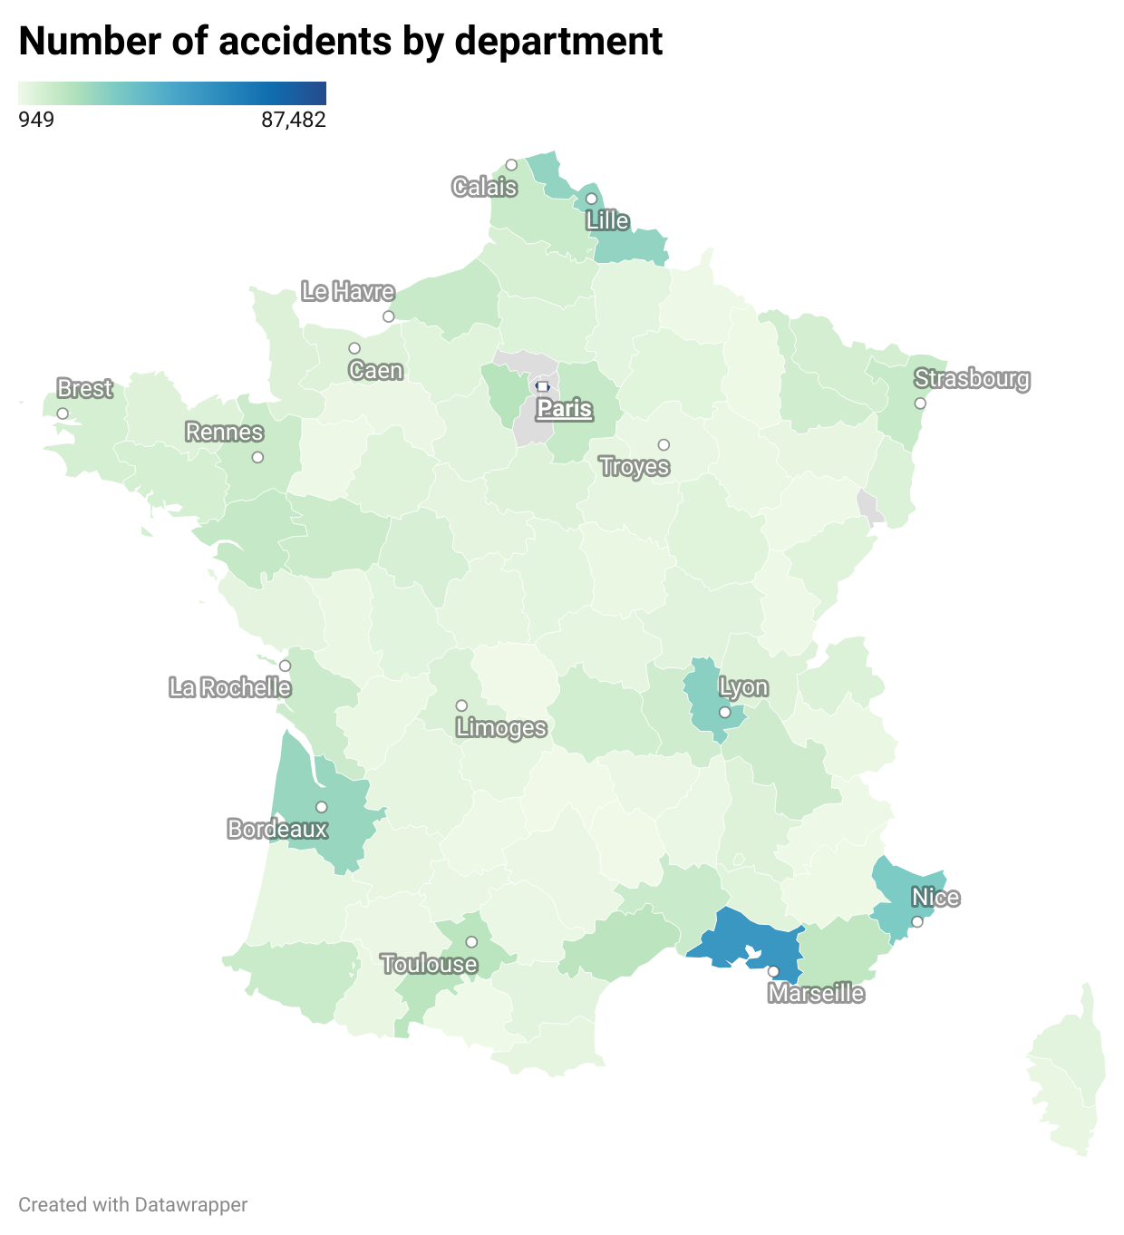
Vizualizáció

Slide 8
Modell választás
Bayes háló
Kategorikus adatok
Igény a megmagyaráz- hatóságra
Nagymennyiségű adat
Kategorikus adatok
Igény a megmagyarázhatóságra
Nagymennyiségű adat
Bayes háló

Slide 9
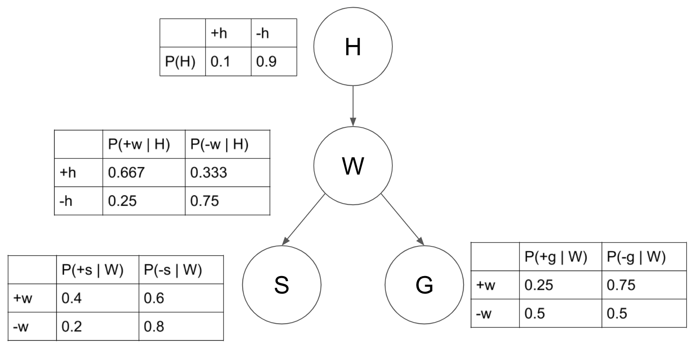
Bayes-hálók és pgmpy
Bayes-háló: gráf topológia + feltételes valószínűség
Átlátható, megmagyarázható
pgmpy könyvtár:
Struktúra tanulás
Paraméterek tanulása
Inferencia

Slide 10
Adatok összegzése
Szükséges az adatok összegzése egy adathalmazba
Egy balesethez tartozhat:
Legalább egy jármű
Melyhez legalább egy ember
Baleset ID, jármű ID és személy ID szerinti mergelés
Így a baleseteket szétbontottuk
Annyi sor adat amennyi résztvevője volt

Slide 11
Modell tanítás és inference
Struktúra tanulás: K2 score, HillClimb algoritmussal
Az első lépés, ha adatokból szeretnénk Bayes hálót kapni
Közelítő megoldás
Csúcsokba bemenő élek száma legfeljebb 4
Min-max hill climbhoz túl sok a változó
Bayes-i paramétertanulás
Inferencia: Variable elimination algoritmussal (kellő evidenciával)
3-4 evidenciával, a változók kardinalitásától függően

Slide 12
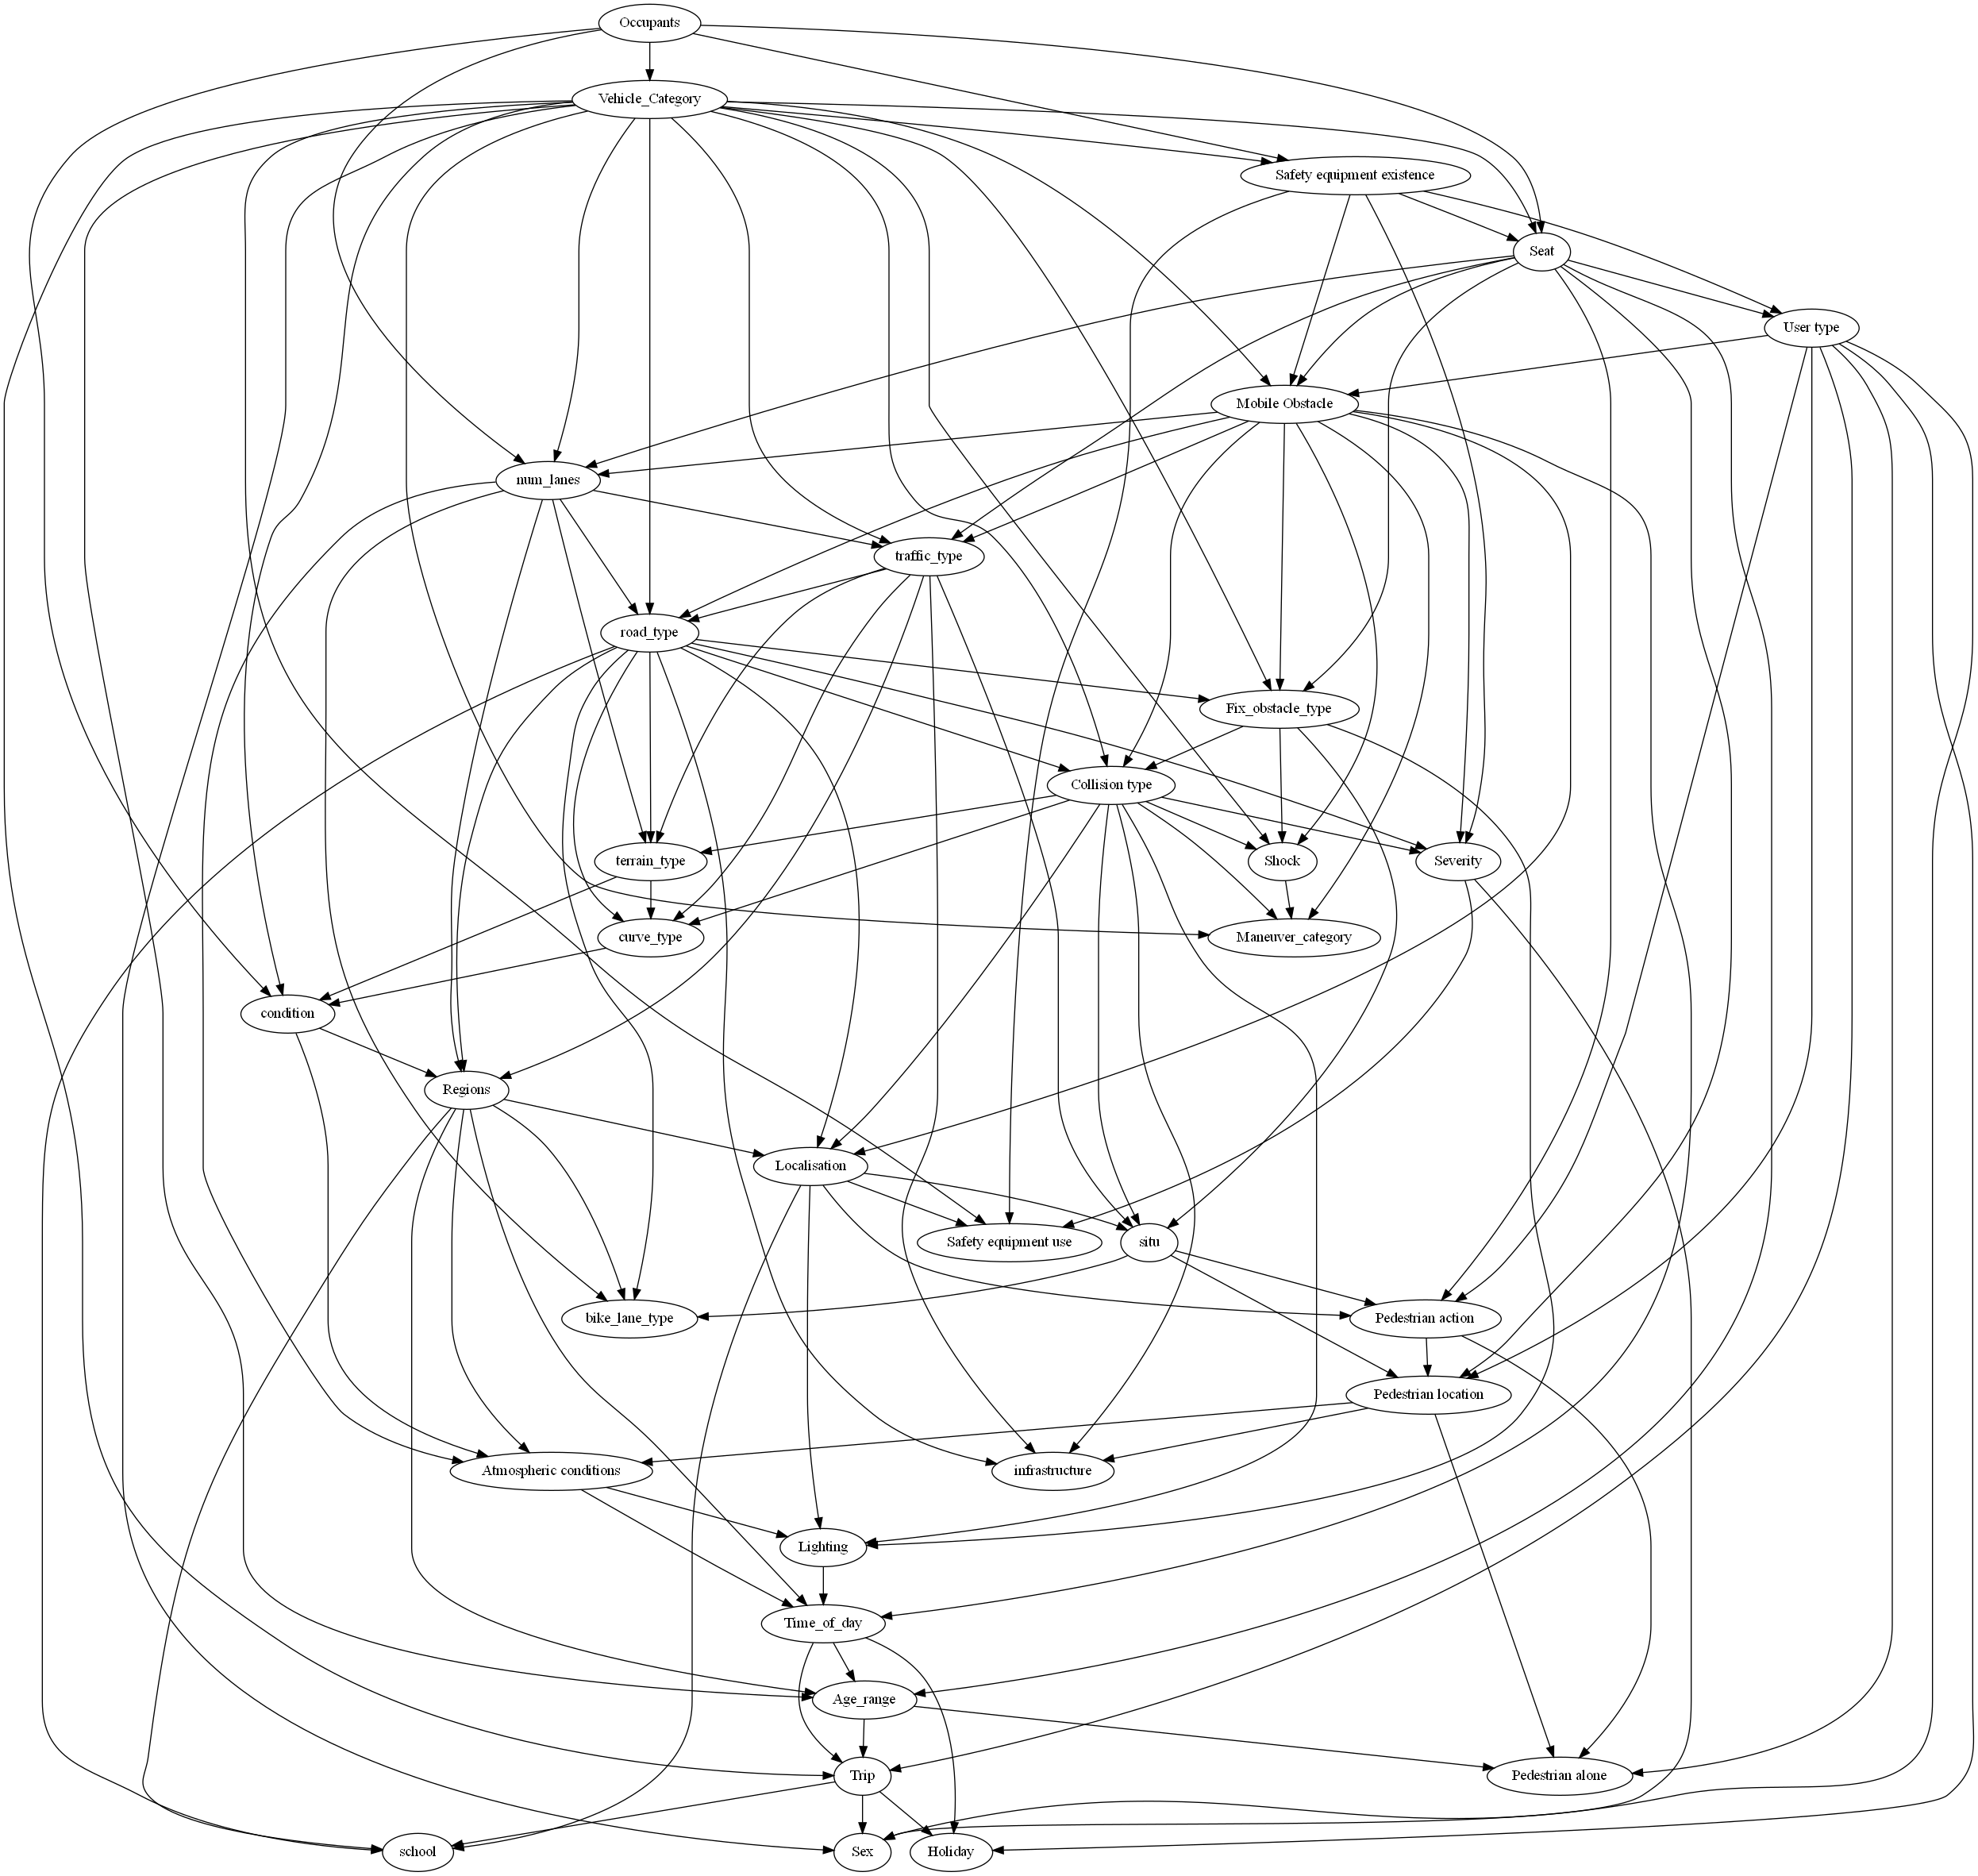

Slide 13
Vizsgált kérdések
Balesetek súlyosságának viszonya
Életkorral
Nemmel
Időjárás viszonyokkal
Út állapotával
Úti céllal
Ünnepnapokkal
Biciklis balesetek súlyosságának vizsgálata
Régió hatása
Védőfelszerelés hatása
Megvilágítás hatása

Slide 14
Baleset súlyosság baseline
Várható súlyosság megadott evidenciák nélkül
Teljes adathalmazt jellemzi
Későbbi eredmények ehhez hasonlíthatóak

Slide 15
Pár konklúzió
Biciklisták esetén
Megéri a védőfelszerelés (3.8% -> 3.2% halálozás)
Kétszeres esély van éjjel halálos balesetet szenvedni
Ile-de-France egy veszélyes régió
A kórházba vitt autósok többsége 25-45 korcsoportú
Enyhe esőben kevésbé valószínű a sérülés
Ugyan olyan körülményeknél
Nők gyakrabban sérülnek/kerülnek kórházba
Férfiak gyakrabban sértetlenek/haláloznak el

Slide 16
Kapcsolódó irodalom
Alkohol és más szerek fogyasztása
Olvasott irodalom alapján jelentős faktor baleset előfordulása és súlyossága terén is
Az adathalmazban nincsen adat erről
Részben alátámasztották a talált összefüggéseket
Nincs adat olyan esetekről, ahol nem volt baleset
Befolyásolja a kapott eredményeket

Slide 17
Lehetséges Felhasználás
Mentők, tűzoltók
A balesetben résztvevők állapotára valószínűség (pl. időjárás körülmények alapján)
Utazás tervező alkalmazások
Legbiztonságosabb út kiválasztása opció
Út baleseti kockázata

Slide 18

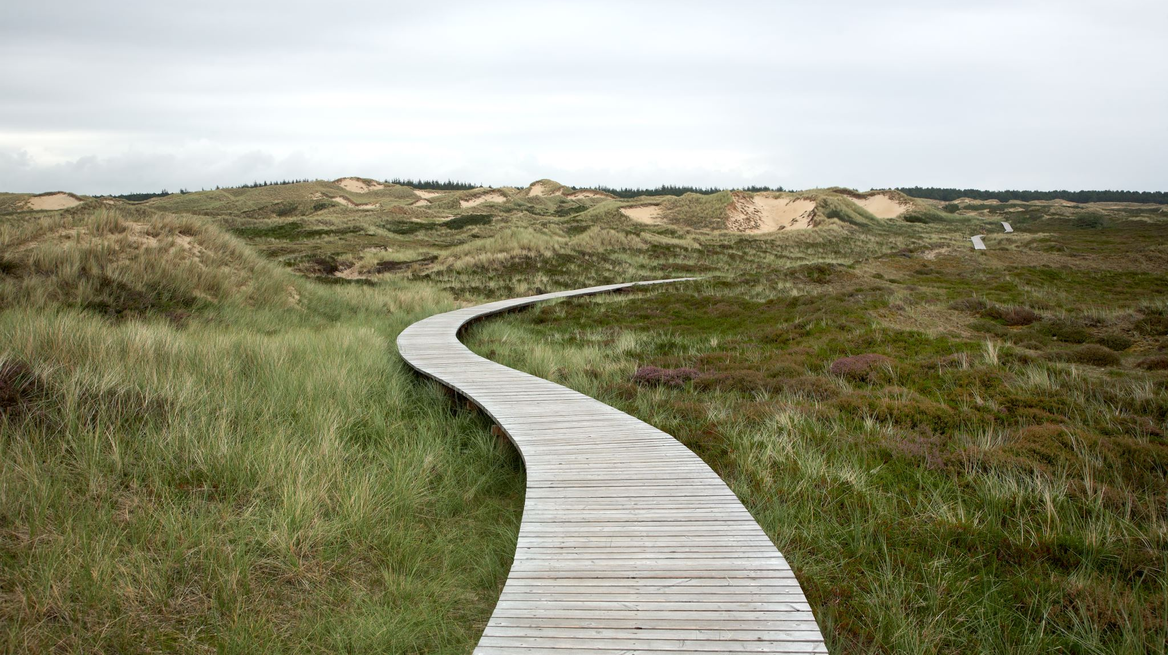

Záró gondolatok
Jogi háttér
Publikus adat
Nem tartalmaz kényes információt
Nem azonosítható belőle a felhasználó
Etikus felhasználásra alkalmas
Az eredeti adatok statisztikai tulajdonságait ötvözi
Használt bayes háló miatt önmagyarázó
Esetlegesen kiegészíthető az összes utazásról (nincs baleset) szóló statisztikákkal

